Slide 1


Игра
«4 лишний»
Правила игры:
Внимательно рассмотри и назови картинки.
Подумай и нажми на «лишнюю» картинку. Если ответ верный- картинка исчезнет.
Объясни свой выбор, начиная со слов: «Лишняя груша, потому что это фрукт, а морковь, тыква и огурец – это овощи».
Далее нажми на «знак вопроса» и реши следующую задачу.
Учитель-логопед: Гладкова Н.В.

Slide 2






Slide 3





Slide 4



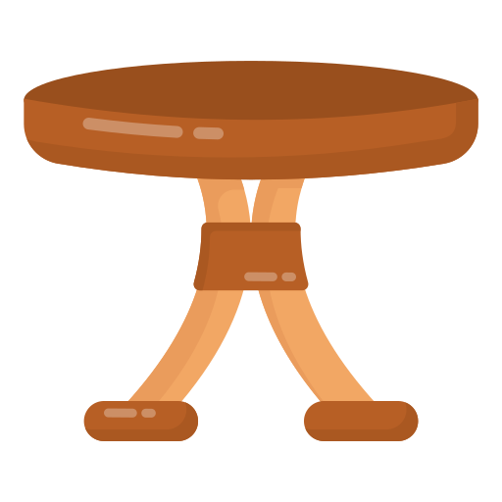

Slide 5
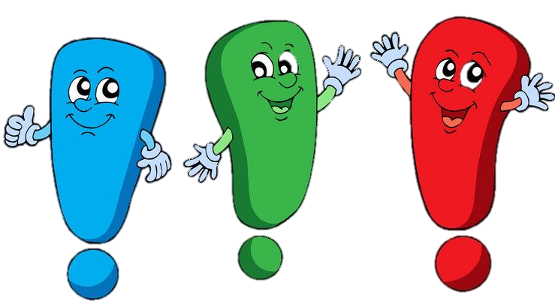


Молодец!

